Slide 1
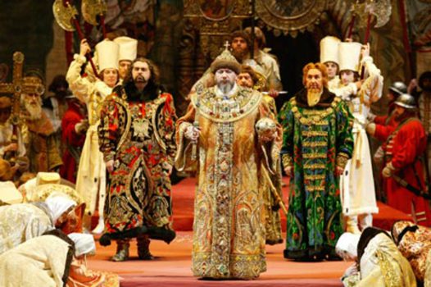
«Опера М.П. Мусоргского «Борис Годунов»

Slide 2
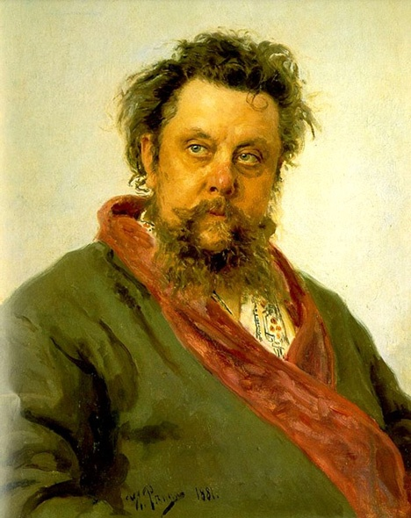
Модест Петрович
Мусоргский
1839 — 1881
Единственный прижизненный портрет М.П.Мусоргского написанный И.Е. Репиным всего за несколько дней до смерти композитора

Slide 3

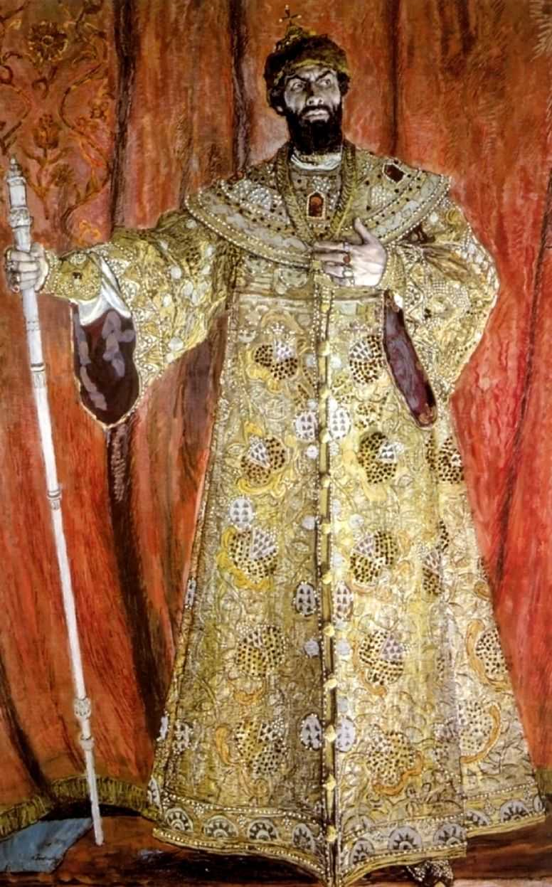

Опера «Борис Годунов»
«Портрет Ф. И. Шаляпина в роли Бориса Годунова в одноименной опере М.П.Мусорского» 1912г.

Slide 4
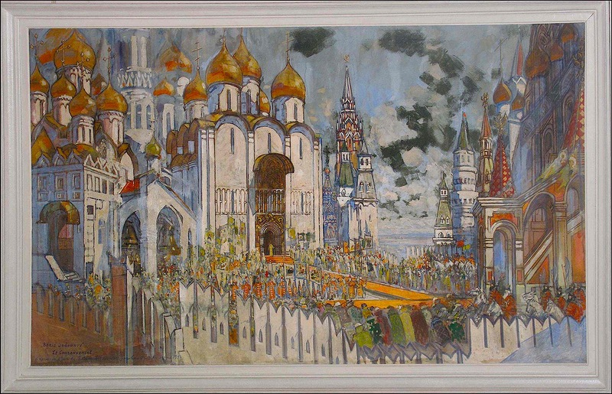
Действующие лица оперы
Борис Годунов, царь
Фёдр и Ксения, его дети
Князь Василий Шуйский
Пимен, летописец
Григорий Отрепьев, Самозванец (Лжедмитрий)
Марина Мнишек, дочь польского воеводы
Варлаам и Мисаил, бродячие монахи
Юродивый

Slide 5
Оперный план
Оперный план
ПРОЛОГ
Картина 1. двор Новодевичьего монастыря; народ просит Бориса Годунова принять царство.
Картина 2. Московский Кремль; сцена венчания Бориса на царство.
ДЕЙСТВИЕ I
Картина 1. Келья Чудова монастыря; монолог Пимена.
Картина 2. Корчма на литовской границе; песня Варлаама.
ДЕЙСТВИЕ II
Царский терем в Кремле. Сцена с курантами.
ДЕЙСТВИЕ III (ПОЛЬСКОЕ)
Картина 1. Сандомирском замок в Польше; ария Марины Мнишек.
Картина 2. Сцена Марины Мнишек и Самозванца в саду у фонтана.
ДЕЙСТВИЕ IV
Картина 1. Площадь перед собором Василия Блаженного.
Плачь Юродивого
Хор «Хлеба!...»
Картина 2. В гранатовой палате московского кремля
Сцена смерти Бориса

Slide 6
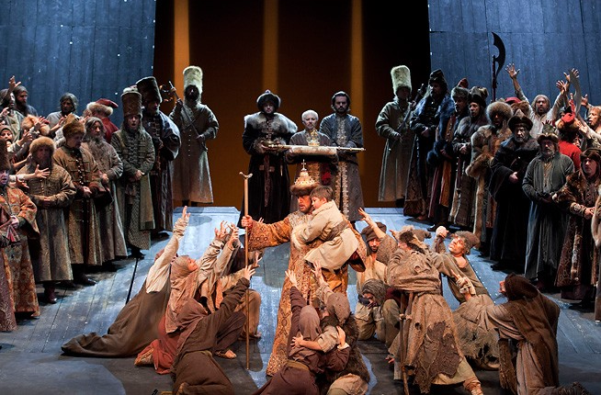
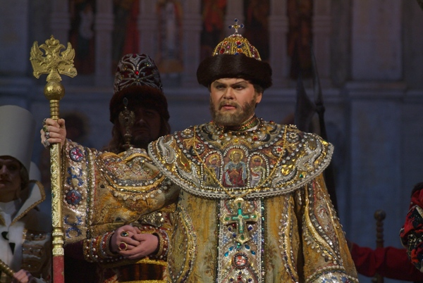
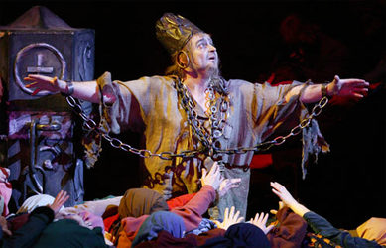
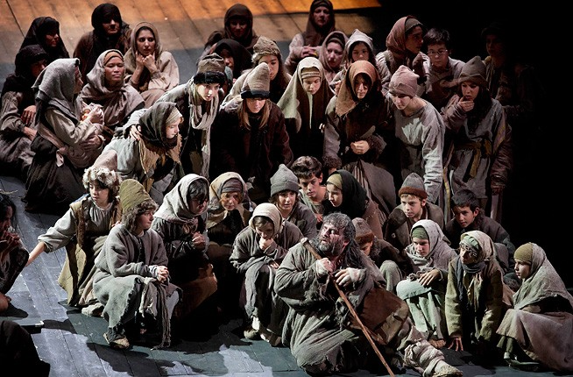
Образ народа и образ царя

Slide 7

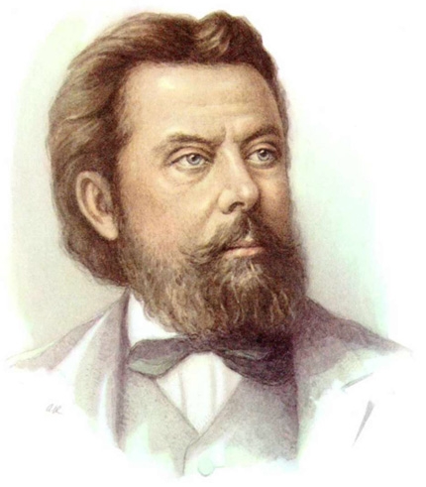
Письмо М. П. Мусоргского – В. В. Стасову 12 июля 1872 г.
Из Арии Юродивого, из оперы «Борис Годунов», внизу слова: «Скоро враг придёт, и настанет тьма».
«Он звуками умел нарисовать
И дня рассвет, и мчащиеся тучи,
И ропот волн, и колокол могучий,
И гром войны, и мира благодать…»
Г.А. Лишин

